Slide 1
Strukturdata RAPPORT FRÅN RIKSSTROKE 2022
Sammanställning och jämförelse av strokevårdens struktur i Sverige åren 2013, 2015, 2016, 2018 och 2022
Per Wester, strokeläkare och professor Umeå o Danderyd
Signild Åsberg, strokeläkare och docent, Uppsala

Slide 2
Studiens genomförande, metoder och enkäter
I oktober 2022 skickades enkäter ut till samtliga 72 sjukhus i Sverige som tar emot patienter med akut stroke.
Samtliga sjukhus! besvarade enkäten.
Enkäten besvarades av olika typer av strokeansvariga vid de olika sjukhusen, och riktigheten av inlämnade data från individuella sjukhus har intygats av verksamhetschef.
TACK till alla som bidragit!
Per Wester

Slide 3
Andel sjukhus som helt, delvis eller ej uppfyller de nationella riktlinjernas kriterier för strokeenhet
Strokeenhetens organisation och innehåll
Per Wester

Slide 4
Vad stämmer för strokeenheten (eller stroke-verksamheten om strokeenhet saknas) vid ert sjukhus?
Strokeenhetens organisation och innehåll
 | 2018 Antal sjukhus (%) | 2022 Antal sjukhus (%)
en identifierbar enhet på sjukhus som enbart eller övervägande tar hand om strokepatienter* | 69 (96%) | 61 (85%)
har personal med expertkunnande inom stroke och rehabilitering* | 70 (97%) | 67 (93%)
bemannas av ett multidisciplinärt team som har möten minst en gång per vecka* | 69 (96%) | 68 (94%)
ger detaljerad information och utbildar patienten och närstående om stroke* | 53 (74%) | 54 (75%)
har ett fastställt program för att identifiera och åtgärda av vanliga komplikationer (såsom bedömning av sväljförmåga, munhälsa och nutrition) * | 68 (94%) | 72 (100%)
erbjuder omedelbar mobilisering och tidig rehabilitering* | 71 (99%) | 72 (100%)
koordinerar utskrivning till hemmet med multidisciplinärt stroketeam vid lindrig/måttlig stroke | 43 (60%) | 55 (76%)
erbjuder slutenvårdsrehabilitering vid måttlig/svår stroke | 62 (86%) | 56 (79%)
har minst en person som ägnar sig åt att samordna strokevården (stroke-koordinator) | 40 (56%) | 34 (48%)
Uppfyller samtliga kriterier som ingår i definition av strokeenhet | 49 (68%) | 47 (65%)
Ska detta betraktas som
ett krav för att kallas strokeenhet?
Finnas med som årlig fråga vid Riksstrokes årsrapport?
Ligga till grund för bästa strokeenhet?
*= ingår i definition av Strokeenhet enligt Nationella riktlinjer för strokesjukvård 2020 – Stöd för styrning och ledning, Socialstyrelsen 2020
Per Wester

Slide 5
Andel sjukhus som har minst en strokekoordinator på strokeenheten,
Strokeenhetens organisation och innehåll
Per Wester

Slide 6
Antal vårdplatser totalt i Sverige för akut stroke år 2013-2022
Strokeenhetens organisation och innehåll
25% minskning senaste 10 åren
Minskar möjlighet till direkt-
inläggning på strokeenhet
Per Wester

Slide 7
Vid ert sjukhus, vilka professioner ingår i Strokeenhetens multidisciplinära team?
Strokeenhetens organisation och innehåll
 | Antal (andel, %)
Arbetsterapeut | 72 (100%)
Kurator | 71 (98%)
Logoped | 72 (100%)
Läkare | 72 (100%)
Sjukgymnast/fysioterapeut | 72 (100%)
Sjuksköterska | 71 (98%)
Undersköterska | 71 (98%)
ÖVRIG KOMPETENS
Dietist | 70 (97%)
Neuropsykolog | 19 (27%)
Annan | 9 (12%)
God uppsättning av kompetenser
Per Wester

Slide 8
Förändring av läkares specialistkompetens , 2010-2022
Strokeenhetens organisation och innehåll
Per Wester

Slide 9
Andel (%) med strokekompetens bland olika professioner år 2018 och 2022
Strokeenhetens organisation och innehåll
Per Wester

Slide 10
Har ert sjukhus tillgång till följande undersökningsmetoder (inklusive tolkning av bilder)?
Akuta insatser och behandling
 | Dagtid Antal (%) |  |  | Kvällar, nätter, helger Antal (%) |  |  | Via telemedicin vid behov Antal (%)
 | 2015 | 2018 | 2022 | 2015 | 2018 | 2022 | 2015 | 2018 | 2022
DT-hjärna | 70 (97%) | 64 (90%) | 67 (93%) | 69 (96%) | 68 (94%) | 67 (93%) | 13 (18%) | 25 (35%) | 49 (69%)
DT-angio | 70 (97%) | 65 (90%) | 67 (93%) | 64 (89%) | 65 (90%) | 67 (93%) | 13 (18%) | 24 (33%) | 49 (69%)
DT-perfusion | 23 (32%) | 20 (28%) | 29 (41%) | 13 (18%) | 15 (21%) | 26 (36%) | 5 (7%) | 5 (7%) | 14 (19&)
MR-hjärna | 67 (93%) | 66 (92%) | 61 (85%) | 25 (35%) | 17 (24%) | 23 (33%) | 7 (10% | 3 (4%) | 19 (26%)
Per Wester

Slide 11
Reperfusionsbehandling
Akuta insatser och behandling
Antal och andel för frågor som besvarats med "ja" | 2013 Antal (%) | 2015 Antal (%) | 2016 Antal (%) | 2018 Antal (%) | 2022 Antal (%)
Kan ert sjukhus erbjuda trombolys dygnet runt alla dagar | 66 (94%) | 70 (97% | 70 (97%) | 67 (93%) | 65 (90%)
Finns strukturerat omhändertagande före ankomst respektive inne på sjukhuset (exempelvis "Rädda hjärnan-larm" eller ”Stroke-larm”) till personer med misstänkt stroke och eventuellt behov av trombolys eller trombektomi? | 17 (24%) | 42 (63%) | # | 69 (96%) | 69 (96%)
Har ert sjukhus rutin att ambulanstransporter av patienter går direkt till röntgenavdelning utan stopp på akutmottagning vid ”Rädda hjärnan/Stroke-larm”? | # | # | # | 55 (76%) | 56 (81%)
Vid ert sjukhus, var startas vanligtvis trombolysbehandling?
Röntgenavdelning | 5 (7%) | 22 (32%) | 24 (34%) | 33 (46%) | 52 (75%)
Intensivvårdsavdelning | 30 (43%) | 28 (41%) | 26 (37%) | 23 (32%) | 12 (17%)
Strokeenhet | 18 (26%) | 14 (21%) | 11 (16%) | 9 (13%) | 3 (4%)
Annan | 14 (20%) | 4 (6%) | 10 (14%) | 6 (8%) | 0
Vid ert sjukhus, var övervakas vanligen patienter i samband med trombolysbehandling?
Strokeenhet med övervakning | 24 (36%) | 24 (40%) | 28 (39%) | 29 (41%) | 36 (54%)
Intensiv- eller intermediärvårdsavdelning (exhjärt-IVA, neuro-IMA/IVA, medicin-IMA eller central-IVA) | 34 (52%) | 35 (52%) | 32 (45%) | 35 (49%) | 28 (44%)
Annan | 8 (12%) | 6 (9%) | 11 (16%) | 7 (10%) | 0
Inom upptagningsområdet för ert sjukhus, triageras vissa ambulanstransporter av patienter direkt till trombektomicenter (utan att stanna vid närmaste trombolyssjukhus)? | # | # | # | # | 17 (24%)
# Frågan ingick ej vid detta tillfälle
Per Wester

Slide 12
Vid utskrivning, vilka rehabiliteringsalternativ finns i öppenvård
Rehabilitering i tidig och sen fas
Målnivå ESD strokeenhet Riksstroke:
Hög 25%
Måttlig 15%
Per Wester

Slide 13
Vid ert sjukhus, till vem, var och när sker strukturerad uppföljning efter TIA/stroke?
Information och uppföljning
 | Inom 1 månad |  | Efter 1-3 månader |  | Efter 3-6 mån
 | 2018 | 2022 | 2018 | 2022 | 2018 | 2022
TIA
Till sjuksköterska, enskilt | 24 (34%) | 16 (22%) | 22 (31%) | 31 (42%) | 3 (4%) | 2 (3%)
Till läkare, enskilt | 7 (10%) | 7 (10%) | 12 (17%) | 22 (31%) | 7 (10%) | 7 (10%)
Till multidisciplinärt team | 5 (7%) | 0 | 5 (7%) | 3 (4%) | 0 | 0
Primärvården | 4 (6%) | 8 (11%) | 15 (21% | 12 (17%) | 7 (10%) | 15 (21%)
Annat | - | 2 (3%) | - | 1 (1%) | - | 0
Stroke
Till sjuksköterska, enskilt | 18 (25%) | 15 (21%) | 30 (42%) | 30 (42%) | 9 (13%) | 11 (15%)
Till läkare, enskilt | 4 (6%) | 4 (6%) | 22 (31%) | 28 (39%) | 15 (21%) | 14 (20%)
Till multidisciplinärt team | 9 (13%) | 7 (10%) | 12 (17%) | 10 (14%) | 2 (3%) | 4 (6%)
Primärvården | 3 (4%) | 1 (1%) | 15 (21%) | 15 (21%) | 15 (21%) | 19 (27%)
Annat | - | 0 | - | 1 (1%) | - | 0
Uppföljning till multidisciplinärt
team fortfarande sällsynt
Per Wester

Slide 14
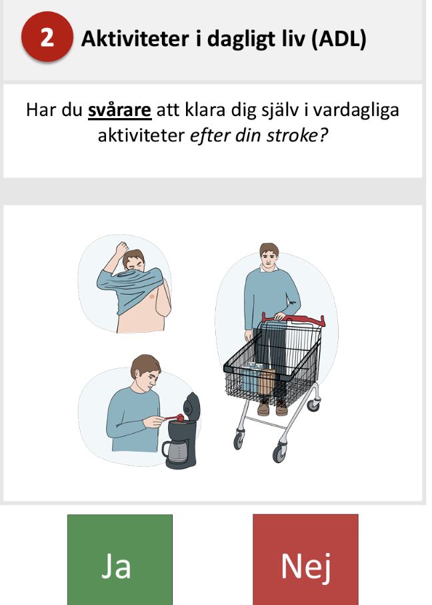
Vid strukturerad uppföljning efter stroke, använder ni poststroke checklista?
Information och uppföljning
 | 2018 | 2022
Ja | 18 (24%) | 51 (71%)
Nej | # | 14 (19%)
Vet ej / Frågan går ej att besvara | # | 7 (10%)
# Frågans utformning annorlunda formulerad vid detta tillfälle
Per Wester

Slide 15
Vid strukturerad uppföljning efter stroke med eller utan poststroke-checklista, vilka av områden nedan bedöms?
Information och uppföljning
 | 2018 | 2022
Sekundärpreventiva åtgärder (såsom stöd för att förändra ohälsosamma levnadsvanor och läkemedelsbehandling) | 63 (95%) | 67 (93%)
Nytillkomna eller förändrade symtom (såsom neurologiska symtom, depression, smärta, minnesstörningar, emotionalism, ångest, trötthetssyndrom (fatigue) och inkontinens) | 63 (95%) | 64 (89%)
Munhälsa (behov av åtgärder för att bibehålla eller förbättra munhälsan) | 20 (30%) | 36 (50%)
Förändrad livssituation (såsom relationer med närstående samt arbets- och bostadssituation) | 59 (89%) | 60 (83%)
Funktionsförmåga (såsom motorik, ledrörlighet, balans, känsel, spasticitet och kognition) | 64 (97%) | 61 (85%)
Aktivitetsförmåga (såsom kommunikation, förflyttningar, förmåga att klara vardagliga aktiviteter samt fritidsaktiviteter) | 63 (95%) | 62 (86%)
Behov av rehabiliteringsinsatser (inklusive stöd till arbetsåtergång samt hjälpmedel) | 55 (83%) | 58 (81%)
Lämplighet som bilförare (körkort) och jägare (vapenlicens) | 59 (89%) | 57 (79%)
Patientens och närståendes tillfredsställelse med befintlig vård och rehabilitering | 48 (73%) | 50 (69%)
Per Wester

Slide 16
Genomförs/pågår kontinuerlig och systematiskt kvalitets-förbättringsarbete vid er enhet?
Kvalitetsarbete
Vid er Strokeenhet, genomförs/pågår det kontinuerligt och systematiskt kvalitetsförbättringsarbete?
Genom riktade förbättringsarbeten som pågår kontinuerligt | 2015 | 2016 | 2018 | 2022
Ja | 59 (82%) | 63 (88%) | 64 (89%) | 55 (77%)
Nej | 13 (18%) | 9 (12%) | 8 (11%) | 16 (23%)
Använder ni Riksstrokedata kontinuerligt i förbättringsarbeten
Ja | 59 (82%) | 62 (86% | 61 (85%) | 55 (77%)
Nej | 13 (18%) | 10 (14%) | 11 (15%) | 16 (23%)
Förbättringsarbete utfört enligt Triangelrevision (tvärprofessionella team utvärderar varandras strokeenheter utifrån tio regionala kriterier för strokeenhetsvård)
Ja | 10 (14%) | 22 (31%) | 28 (39%) | 46 (65%)
Nej | 62 (86%) | 50 (69%) | 44 (61%) | 25 (35%)
Per Wester

Slide 17
Sammanfattning
STRUKTURDATA-rapport från Riksstroke
Uppfyllelse av nyckel-kriterier för att kunna utgöra en strokeenhet?
Drygt var tredje (35 %) sjukhus bedömde att de inte fullt uppfyllde kraven på att benämnas strokeenhet
Minskning (96 till 85 %) av sjukhus med identifierbar enhet som bara eller övervägande tar hand om strokepatienter
Vårdplatser för stroke
25% minskning i vårdplatser för strokepatienter senaste 10 åren
Försvårar direktinläggning på strokeenhet
Per Wester

Slide 18
Sammanfattning
STRUKTURDATA-rapport från Riksstroke
Gynnsam utveckling av förutsättningar för akut reperfusionsbehandling
Stora skillnader i rehabilitering
Klar ökning i andel strokeenheter med ESD (”early supported discharge”) knuten till strokeenheten
Uppföljning
sker fortfarande oftast enskilt till sjuksköterska eller läkare
till multidisciplinära team är fortsatt sällsynta och behöver etableras
Poststroke checklista används väldigt ofta

Slide 19
Tack!

